Slide 1
Отчет о проделанной работе
Выполнил: студент гр. ИТ-11-22 Рахметов А.А.

Slide 2
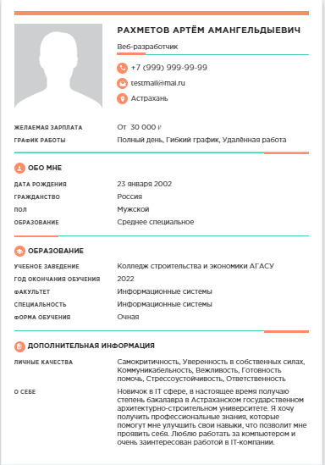
Резюме
В первую очередь я составил резюме в котором указал информацию о своих навыках и целях, для того чтобы работодатель мог меня заметить и заинтересоваться моими качествами для дальнейшего сотрудничества.

Slide 3
IT-компании
Я выбрал 3 Российских IT-компании:
Яндекс
Сбербанк
Telegram
А также исследовал деятельность этих компаний и их потребности в IT-специалистах

Slide 4

Яндекс
Яндекс — одна из крупнейших IT-компаний в России. Развивает самую популярную в стране поисковую систему и создает сервисы, которые помогают людям в повседневных делах.
Также Яндекс делает так, чтобы современное ИТ-образование было доступным. Академия Яндекса помогает школьникам и студентам бесплатно освоить востребованные цифровые профессии в Лицее Академии Яндекса и школах Яндекса.

Slide 5

Сбербанк
Сбербанк — крупнейший банк в России, Центральной и Восточной Европе.
Сбербанк предлагает оплачиваемую стажировку для студентов очной формы обучения и множество разных вакансий.

Slide 6

Telegram
Telegram — кроссплатформенная система мгновенного обмена сообщениями с функциями VoIP, позволяющая обмениваться текстовыми, голосовыми и видеосообщениями, стикерами и фотографиями, файлами многих форматов.
Telegram использует бота для поиска подходящей вакансии.

Slide 7
Вывод:
Я составил резюме на должность веб-разработчика. Выбрал три компании в которые я бы хотел подать заявку на трудоустройство. При выборе я основывался на возможность обучения и улучшения своих навыков. Также написал сопроводительные письма.

